Slide 1
git 1주차 세미나
- 컴공상식
- 복습
- 브랜치
- 깃허브

Slide 2

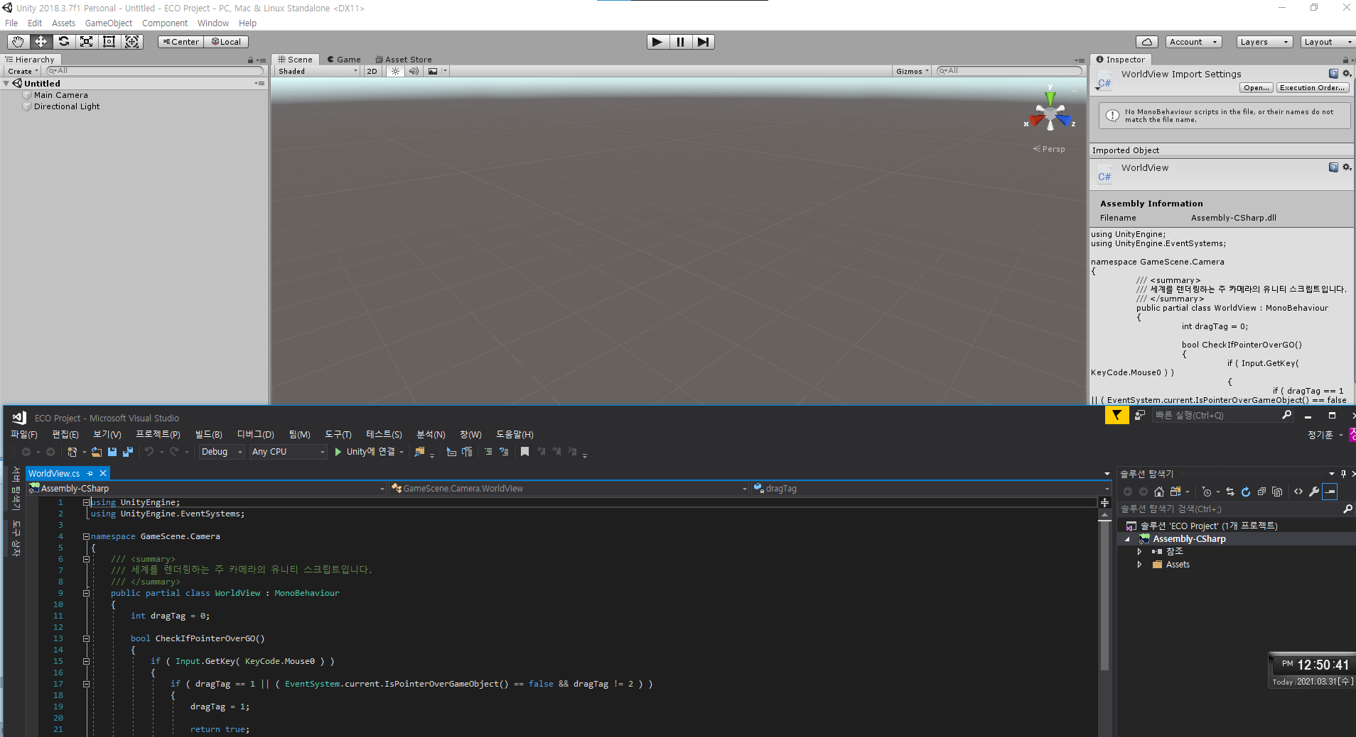
unity
유니티(Unity)는 3D 및 2D 비디오 게임의 개발 환경을 제공하는 게임 엔진이자, 3D 애니메이션과 건축 시각화, 가상현실(VR) 등 인터랙티브 콘텐츠 제작을 위한 통합 제작 도구이다.
게임 개발에 사용하는 스크립트 언어는 C#와 자바스크립트(UnityScript라는 이름으로)를 지원한다. 또한 도형으로 프로그래밍(유니티 볼트 (프로그래밍 언어))이 가능해 코딩이 능숙하지 않은 일반 개발자도 쉽게 코딩이 가능하다. Boo는 유니티5부터 지원이 중단되었다. 스크립트 작성은 유니티와 함께 설치되는 비주얼 스튜디오(맥OS의 경우, 모노디벨로프)를 이용하며, 다른 편집기와 연동하는 것도 가능하다.
유니티 엔진의 런타임 부분은 C++과 마이크로소프트 닷넷 API, 에디터 프로그램은 C#으로 개발되었다.

Slide 3

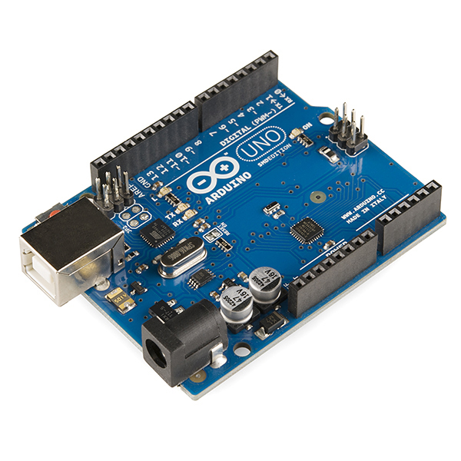
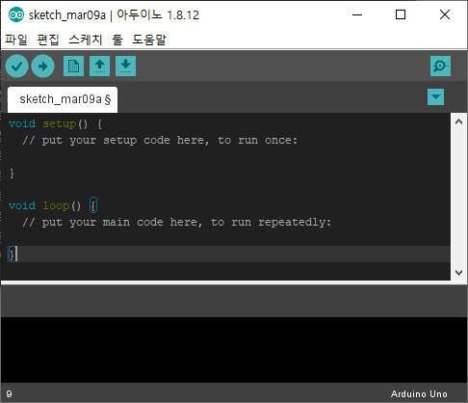
아두이노
아두이노(Arduino)는 오픈 소스를 기반으로 한 단일 보드 마이크로컨트롤러로 완성된 보드(상품)와 관련 개발 도구 및 환경을 말한다.
아두이노는 다수의 스위치나 센서로부터 값을 받아들여, LED나 모터와 같은 외부 전자 장치들을 통제함으로써 환경과 상호작용이 가능한 물건을 만들어 낼 수 있다. 임베디드 시스템 중의 하나로 쉽게 개발할 수 있는 환경을 이용하여, 장치를 제어할 수 있다

Slide 4
프로그래밍
컴퓨터 프로그래밍(computer programming) 혹은 코딩(coding)은 하나 이상의 관련된 추상 알고리즘을 특정한 프로그래밍 언어를 이용해 구체적인 컴퓨터 프로그램으로 구현하는 기술을 말한다. 프로그래밍은 기법, 과학, 수학, 공학, 심리학적 속성들을 가지고 있다.
한편 코딩은 '작업의 흐름에 따라 프로그램 언어의 명령문을 써서 프로그램을 작성하는 일' 또는 '프로그램의 코드를 작성하는 일'로 크게 나누어 언급되고 있는데 이는 알고리즘과의 상관관계를 잘 언급하고 있다.

Slide 5
개발 언어가 중요한가?
예제
화면에 “hello world”를 출력하려 한다.
콘솔화면에 출력 해야된다.
다른 기능은 구현 x
시작
“hello world”
저장
화면에 출력
끝
문제에 대한 순서도

Slide 6

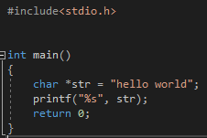
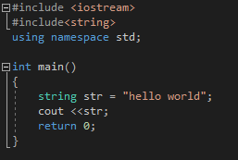
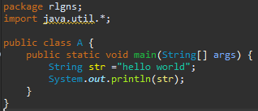
개발 언어가 중요한가?
자바스크립트
c언어
c++
자바

Slide 7
복습

Slide 8
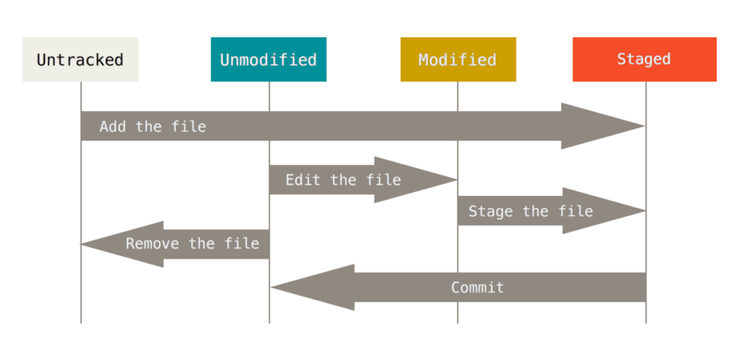
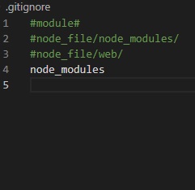
git에서 보는 파일의 상태
아무처리 x
수정 x
수정 o
커밋해야 할파일

Slide 9
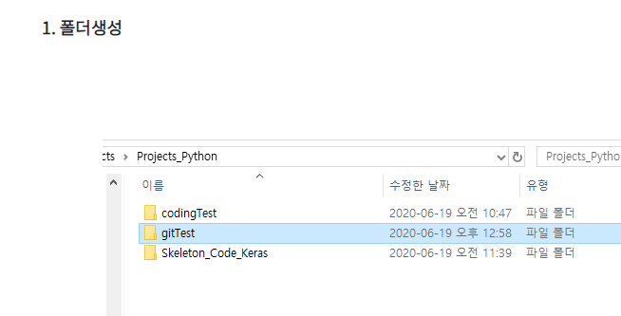
git init
git init [폴더이름]
로컬 저장소 생성
깃을 본격적으로 사용하기 위한 명령어

Slide 10
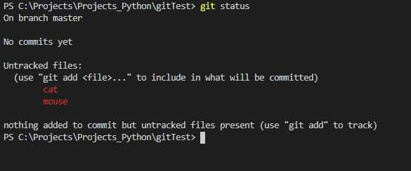
사용자 정보 등록
깃헙및 커밋을 진행하기 위해서 git.exe 설치후 최초 1회만 실시
명령어
git config --global user.name "본인의깃닉네임"
git config --global user.email "본인의깃이메일"
※상태 확인 하는법
git status

Slide 11
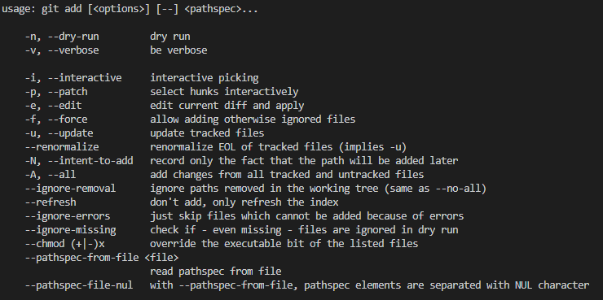
git 스테이징하기
git add [파일명]
명령어 예시
git add abc.txt
git add ./
git add -A

Slide 12
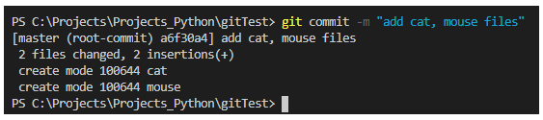
git 커밋하기
커밋은 깃을 사용하여 버전관리를 할 수 있도록 파일을 만들어주는행위
git commit -m “메시지”

Slide 13
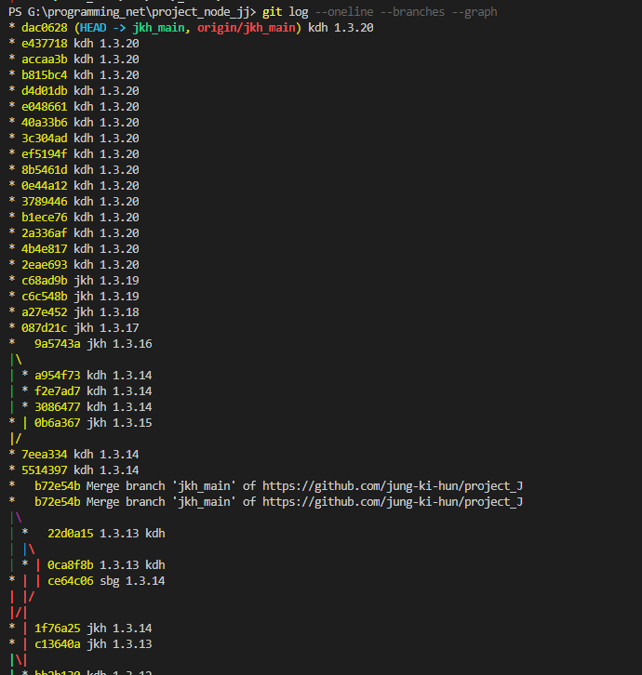
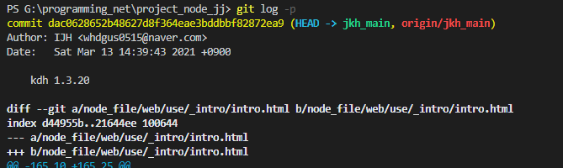

반영사항 확인하기
git log [옵션]
옵션 종류
-p -> 변경된 부분 알려줌
--oneline -> 한줄로 표시0.
--branches -> rkr 브랜치의 커밋을 한께 볼 수 있음
--graph -> 브랜치와 커밋의 관계를 좀 더 보기 쉽게 그래프 형태로 표현
q로 탈출

Slide 14
커밋 되돌리기
우선 커밋 최소 3개이상 만들고 실습
명령어 git reset
특징 -> 되돌리기 진행 시점 이후 커밋한 명령어들이 사라짐
git reset 커밋번호여섯자리 --hard
명령어 git revert
특징 -> 되돌리기 진행 시점을 바탕으로 새로운 커밋이 추가되고 이후 커밋한 지점으로도 갈수있음
git revert 커밋번호여섯자리

Slide 15
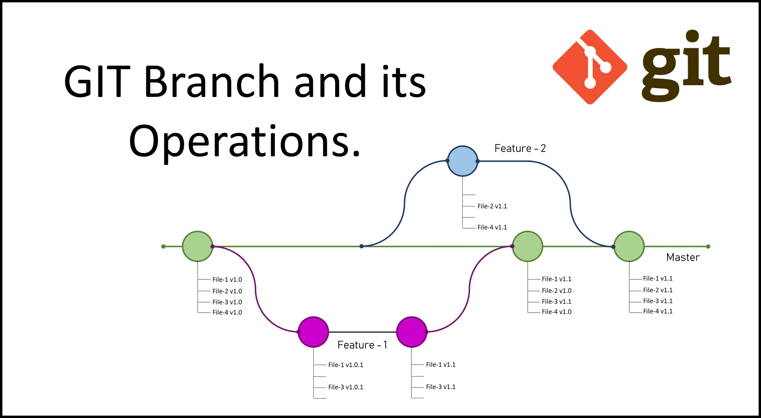
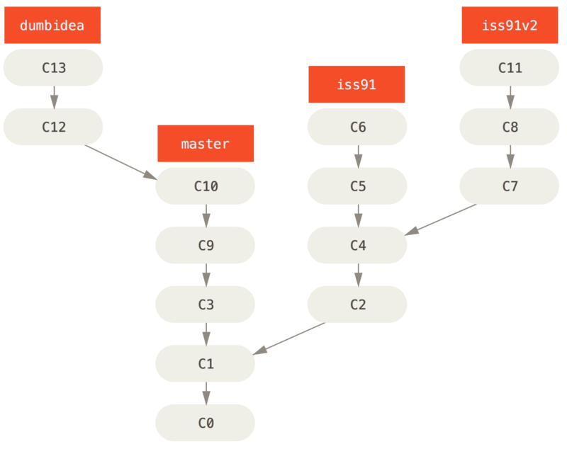
브랜치
여러 갈래로 퍼지는 데이터 흐름을 가리키는 말 master 브랜치에서 뻗어 나오는 새 브런치를 만드는 것을 분기라고 한다 분기 했던 파일을 합치는 것을 병합이라고 한다

Slide 16
브랜치
git branch //브랜치 종류등을 확인 하는 명령어
git branch 브랜치명 //브랜치 생성하는 명령어
git checkout 브랜치명 //브랜치 이동하는 명령어

Slide 17
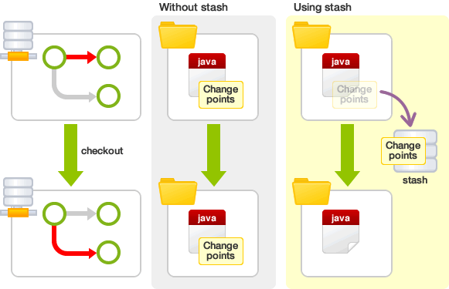
스태시
stash 란, 파일의 변경 내용을 일시적으로 기록해두는 영역입니다.
커밋하지 않은 변경 내용이나 새롭게 추가한 파일이 인덱스와 작업 트리에 남아 있는 채로 다른 브랜치로 체크아웃하면, 그 변경 내용은 이전 브랜치가 아닌 체크아웃하여 전환한 브랜치에서 커밋할 수 있습니다. 단, 커밋 가능한 변경 내용 중에 전환된 브랜치에서도 한 차례 변경이 되어 있는 경우에는 체크아웃에 실패할 수 있습니다. 이 경우 이전 브랜치에서 커밋하지 않은 변경 내용을 커밋하거나, stash 를 이용해 일시적으로 변경 내용을 다른 곳에 저장하여 충돌을 피하게 한 뒤 체크아웃을 해야 합니다.

Slide 18
스태시
$ git stash
// 수정중인 파일 감추기 및 되돌리기 //특징으로는 수정중인 상태를 스택구조로 저장한다.
$ git stash pop
//가장 최근에 저장된 항목으로 되돌립니다.

Slide 19
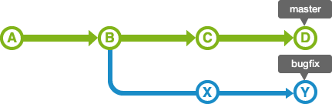
브랜치 병합
git merge 가져올 브랜치명 // 브랜치 병합 명령어
git rebase 브랜치 이름 //커밋 이력이 변경됨
git branch –d 브랜치명 // 브랜치 삭제 -> 완전히 저장소에서 사라지는 게 아니라 깃의 흐름 속에서 감추는 것// 같은 이름으로 생성 시 다시 나타남

Slide 20
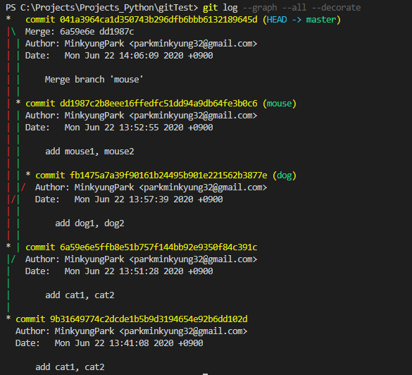
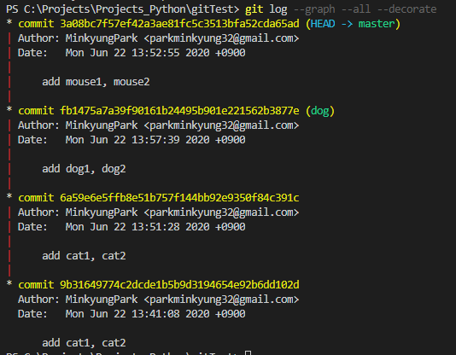
확인 하는 명령어
git log --graph --all --decorate
rebase
merge

Slide 21

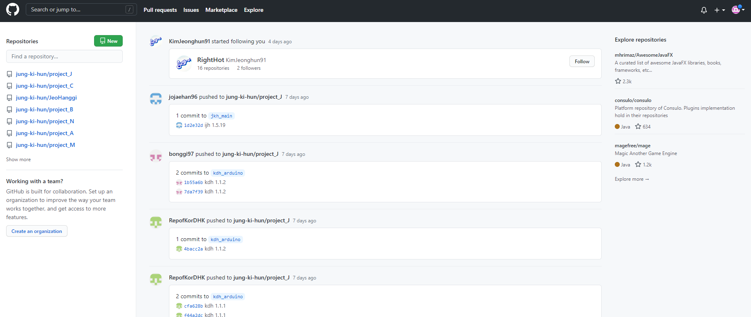
github
깃허브(GitHub)는 분산 버전 관리 툴인 깃 (Git)을 사용하는 프로젝트를 지원하는 웹호스팅 서비스이다. 루비 온 레일스로 작성되었다. GitHub는 영리적인 서비스와 오픈소스를 위한 무상 서비스를 모두 제공한다. 2009년의 Git 사용자 조사에 따르면 GitHub는 가장 인기있는 Git 호스팅 사이트이다. 또한 2011년의 조사에서는 가장 인기있는 오픈 소스 코드 저장소로 꼽혔다.
깃(Git)이 텍스트 명령어 입력 방식인데 반해, 깃허브는 화려한 그래픽 유저 인터페이스(GUI)를 제공한다. 깃허브는 페이스트빈(pastebin)과 유사한 서비스인 Gist와 위키를 각 저장소마다 운영하고 있으며, 깃 저장소를 통해 고칠 수 있다.

Slide 22
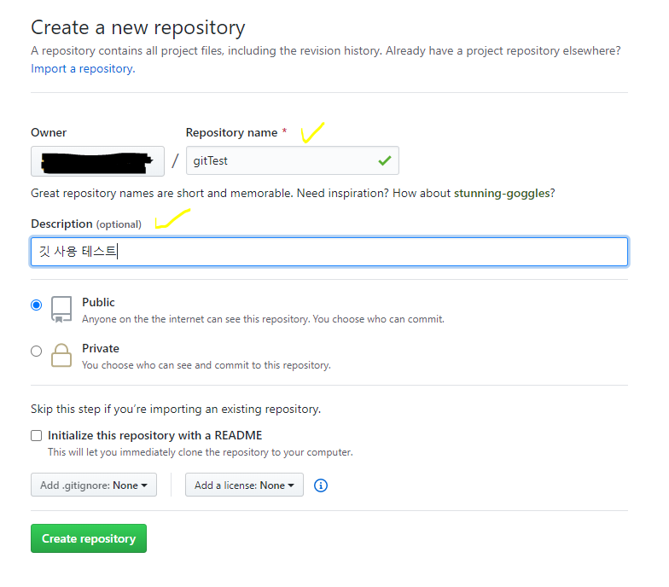
repository(저장소)

Slide 23
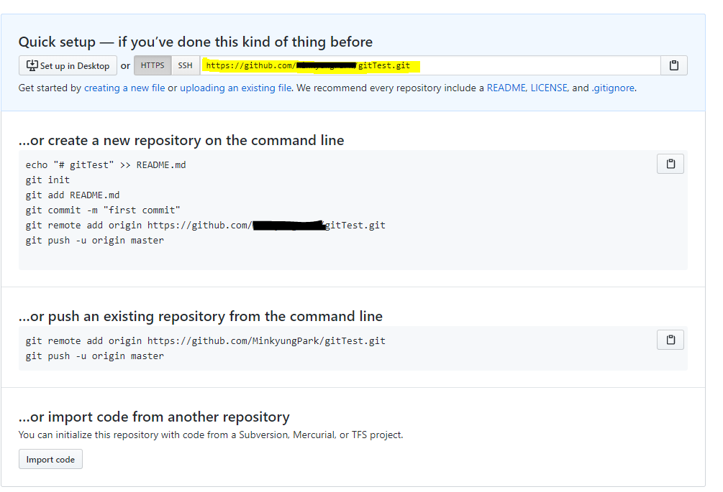
저장소

Slide 24
깃허브 연동 명령어
git remote add origin https://github.com/유저네임/레파지토리네임.git
git push origin master(원하는 브랜치명) -> 업로드
git pull origin master(원하는 브랜치명) -> 다운로드

Slide 25
깃허브를 활용한 커밋 하는 방법
협업의 상황이 아닌경우
git add -A
git commit -m “msg”
git push origin 브랜치명
--------------------------
협업의 상황인 경우
git add -A
git commit -m “msg”
git pull origin 브랜치명
충돌 해결 후 커밋 1회 더 진행
git push origin 브랜치명

Slide 26
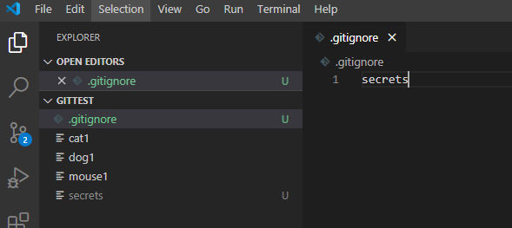
깃허브 업로드 제외
.gitignore 이름으로 파일 생성
내부에 경로 및 파일 이름 작성

Slide 27
깃허브에서 소스 내려받기
git clone https://github.com/유저네임/원격저장소이름.git

Slide 28
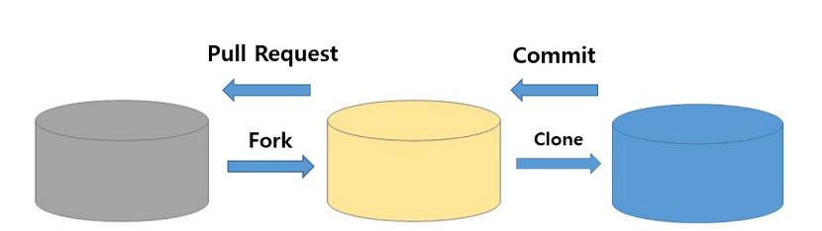
Fork & Pull Request
다른 사람의 저장소의 코드를 내가 수정하려면 Contribute로 등록되어 있어야됨 but 모든사람을 등록 할수가 없음
나
상대방
상대방꺼 복제한거

Slide 29
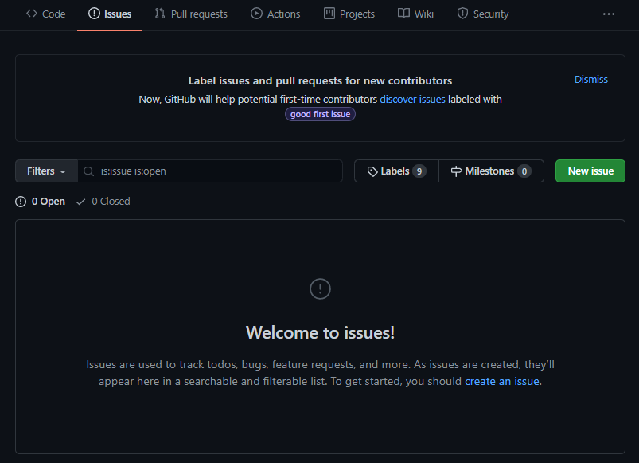
Issue & Pull Request
이슈는 문제점, 또는 개발해야하는 사항, 개선해야 하는 것 등등의 이슈를 모아놓은 게시판 이라고 생각하면 됩니다.
Assignees : 이슈를 해결해줄 사람 지정.
Labels : 이슈의 카테고리를 지정. 예를 들어, duplicate는 이미 누군가 이슈를 만들었으므로 지워도 된다는 뜻
Milestone : 해당 작업이 속한 파트. ex) Version 1.0.0

Slide 30
수업끝

